Slide 1
变压器结构、空载及负载运行
3.1 概述
变压器的分类
变压器的基本结构
变压器的额定值
3.2 变压器的空载运行
空载运行时的磁通、感应电动势
电压方程式和变比
空载电流
3.3 变压器的负载运行
负载运行时的电磁过程
电压平衡方程式
磁动势平衡方程式
绕组折算
负载时等效电路和相量图

Slide 2
3.1 概述
一、变压器的分类
变压器可以按用途、绕组数目、相数、冷却方式分别进行分类。
按用途分类：电力变压器、互感器、特殊用途变压器
按绕组数目分类：双绕组变压器、三绕组变压器、自耦变压器；
按相数分类：单相变压器、三相变压器；
按冷却方式分类：以空气为冷却介质的干式变压器、以油为冷却介质的油浸变压器。

Slide 3
二、变压器的基本结构
变压器的基本结构可分为：铁心、绕组、油箱、
套管。
1、铁心
铁心是变压器的磁路，为了减少交变磁通在铁心
中产生磁滞损耗和涡流损耗，变压器铁心由厚度为
0.27mm、0.3mm、0.35mm的冷轧高硅钢片叠装而成。

Slide 4
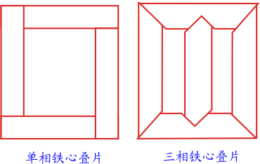

Slide 5
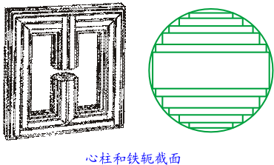
心柱截面是内接于圆的多级矩形，铁轭与心柱截面相等。

Slide 6
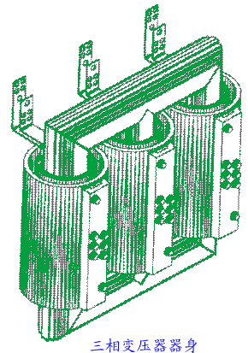
2、绕组
绕组是变压器的电路部分，由包有绝缘材料的铜(或铝)导线绕制而成。装配时低压绕组靠着铁心，高压绕组套在低压绕组外面，高低压绕组间设置有油道(或气道)，以加强绝缘和散热。将绕组装配到铁心上成为器身。

Slide 7
3、油箱
除了干式变压器以外，电力变压器的器身都放在
油箱中，箱内充满变压器油，其目的是提高绝缘强度
(因变压器油绝缘性能比空气好)、加强散热。

Slide 8
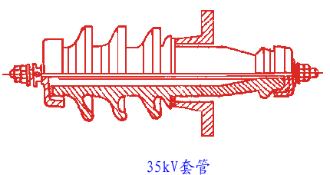
4、套管
变压器的引线从油箱内穿过油箱盖时，必须经过
绝缘套管，以使高压引线和接地的油箱绝缘。绝缘套
管一般是瓷质的，为了增加爬电距离，套管外形做成
多级伞形，10kV～35kV套管采用充油结构，如图所示。

Slide 9
三、变压器的额定值
额定值是选用变压器的依据，主要有：
(1)额定容量S_{N}：是变压器的视在功率。由于变
压器效率高，设计规定一次侧、二次侧额定容量相
等。
(2)一次侧、二次侧额定电压U_{1N}、U_{2N}。二次侧额
定电压U_{2N}是当变压器一次侧外加额定电压U_{1N}时二次
侧的空载电压。对于三相变压器，额定电压指线电
压。
(3)一次侧、二次侧额定额定电流I_{1N}、I_{2N}。对于
三相变压器，额定电流指线电流。

Slide 10
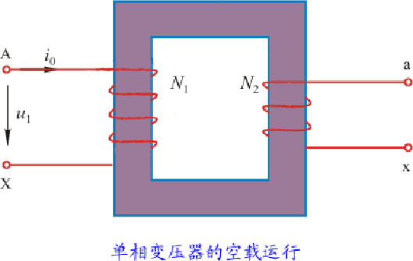
3.2 变压器的空载运行
一、空载运行时的磁通、感应电动势
变压器的一次侧绕组AX接在电源上、二次侧绕组
ax开路，此运行状态称为空载运行。

Slide 11
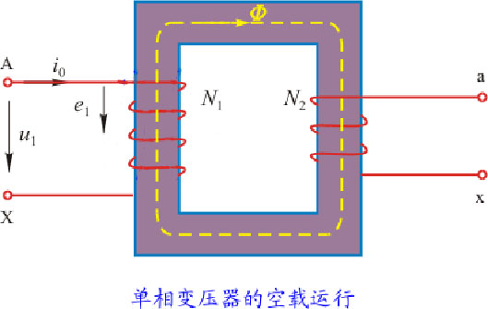
主磁通Φ：其磁力线沿铁心闭合，同时与一次侧绕组
、二次侧绕组相交链的磁通。

Slide 12
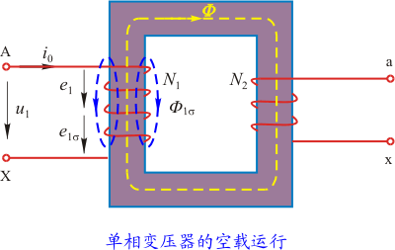
一次侧绕组的漏磁通Φ_{1σ}：其磁力线主要沿非铁磁材料(油、空气)闭合，仅为一次侧绕组相交链的磁通。

Slide 13
主磁通和漏磁通的区别：
所经磁路的磁阻不同：主磁通沿铁心闭合，磁阻为非常数，存在饱和现象，Φ与i₀呈非线性关系；漏磁通主要沿非铁磁材料(油、空气)闭合，磁阻为常数，Φ_{1σ}与i₀呈线性关系。
所起的作用不同：主磁通同时与一次侧绕组、二次侧绕组相交链，起能量传递媒介的作用；漏磁通Φ_{1σ}仅与一次侧绕组相交链，不能传递能量，仅起电压降的作用。
大小不同：主磁通占总磁通的绝大部分；漏磁通只占很小的一部分。

Slide 14
感应电动势
假定正向：
Φ与i呈右手螺旋关系；
e与i同方向。
主磁通在一次绕组（匝数N₁）,二次绕组（匝数N₂）中感应电动势的瞬时值为：
e₁= -N₁dΦ／dt
e₂= -N₂dΦ／dt

Slide 15
感应电动势有效值
设空载电流i₀的频率为f，Φ=Φ_{m}sinωt，Φ_{m}表示主磁通的最大值，则正弦稳态下感应电动势有效值复量为：
正弦稳态下感应电动势有效值为：
E₁=4.44fN₁Φ_{m}
E₂=4.44fN₂Φ_{m}

Slide 16
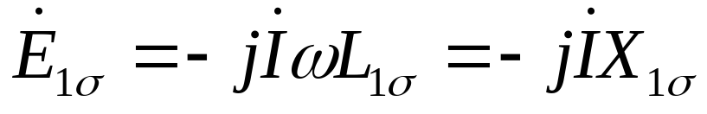
漏电动势
一次绕组漏磁通漏磁通Φ_{1σ}在一次侧绕组中感应漏电动势为
在正弦稳态下：
一次侧绕组的漏电感
L_{1σ}= N₁²Λ_{1σ}
其中，Λ_{1σ}为漏磁通Φ_{1σ}所经路径的磁导

Slide 17
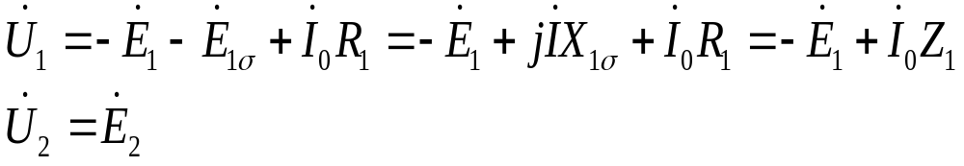
二、电压方程式和变比
在假定正向下，根据基尔霍夫第二定律可得一、二次侧电压平衡方程式
u₁= -e₁-e_{1σ}+i₀R₁ u₂= e₂
在正弦稳态下，写成复数形式
式中，Z₁=R₁+jX_{1σ} 为一次绕组漏阻抗。

Slide 18
变比：一次绕组的电动势E₁与二次绕组的电动势E₂之比，用k表示：
k = E₁／E₂
注意：
1) 变比 k = E₁／E₂ ≈ U₁／U₂₀ ，U₂₀为二次绕组的空载电压。
2) 在三相变压器中，k指相电动势之比；
3) 变比k常用下式计算：
单相变压器：k = U_{1N}／U_{2N}
三相变压器：k = U_{1Nφ}／U_{2Nφ}

Slide 19
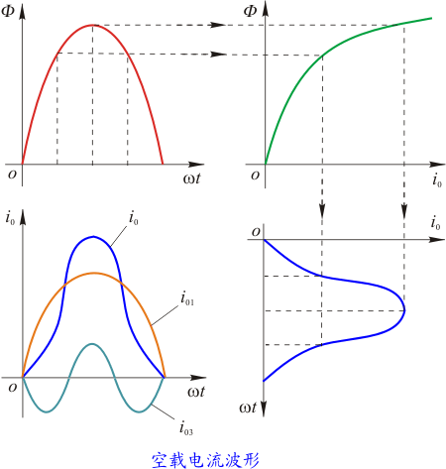
三、空载电流
1、空载电流的波形
电网电压为正弦波，铁心中主磁通亦为正
弦波。若铁心不饱和（
B_{m}<1.3T），空载电流i₀
也是正弦波。而对于电
力变压器，B_{m}=1.4T～
1.73T，铁心都是饱和的
。由图可知，励磁电流
呈尖顶波，除基波外，
还有较强的三次谐波和
其它高次谐波。

Slide 20

2、空载电流与主磁通的相量关系
如果铁心中没有损耗， 与主磁通 同相位。但由于主磁通在铁心中交变，在其中产生涡流损耗和磁滞损耗，合称为铁耗p_{Fe}。此时 将领先 一个角度 ， 、 、 相位关系如图所示。
变压器空载时各物理量的相位关系

Slide 21
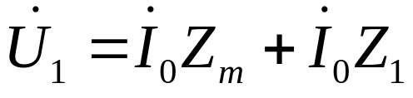
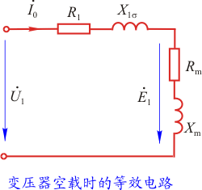
R_{m}和X_{m}都不是常数，随铁心饱和程度变化。当电压升高
时，铁心更加饱和。因此R_{m}和X_{m}都随外施电压的增加而减小
。实际上，当变压器接入的电网电压在额定值附近变化不
大时，可以认为Z_{m}不变。
电压平衡方程式为
可以得到与上式对应
的等效电路图。等效电路
表明，变压器空载运行时
，它就是一个电感线圈，
它的电抗值等于X_{1σ}＋X_{m}
它的电阻值等于R₁ ＋ R_{m。}

Slide 22
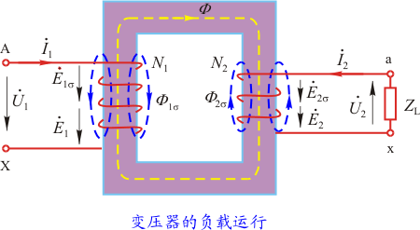
3.3 变压器的负载运行
一、负载运行时的电磁过程
e、i 同方向, i的方向与Φ 的方向符合右手螺旋定则。二次侧采用如图假定方向。

Slide 23
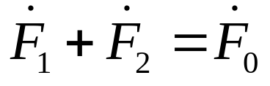
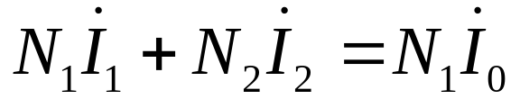
二、磁动势平衡方程式
其一次绕组漏阻抗压降I₁Z₁很小，负载时仍有
U₁≈E₁=4.44fN₁Φ_{m}，故铁心中与E₁相对应的主磁通Φ_{m}近似等于空载时的主磁通，从而产生Φ_{m}的合成磁动势F_{m}与空载磁动势F₀近似相等，负载时的励磁电流与空载电流I₀也近似相等。

Slide 24
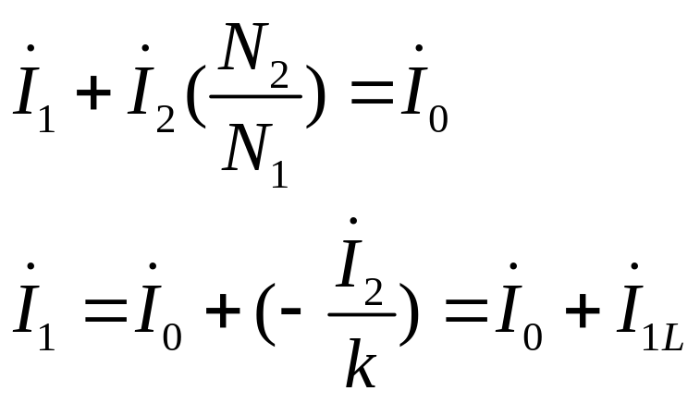



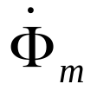
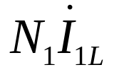
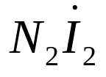
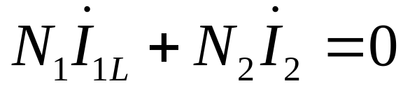
将上一页的第二个式子同除以N₁ ,得
变压器一次侧电流 有两个分量： ， 。 是励磁电流用于建立变压器铁心中的主磁通 ， 是负载分量用于建立磁动势 去抵消二次侧磁动势 ，即

Slide 25
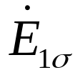
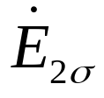
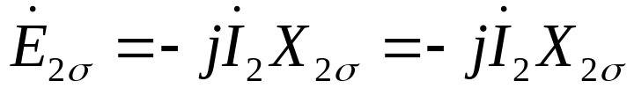
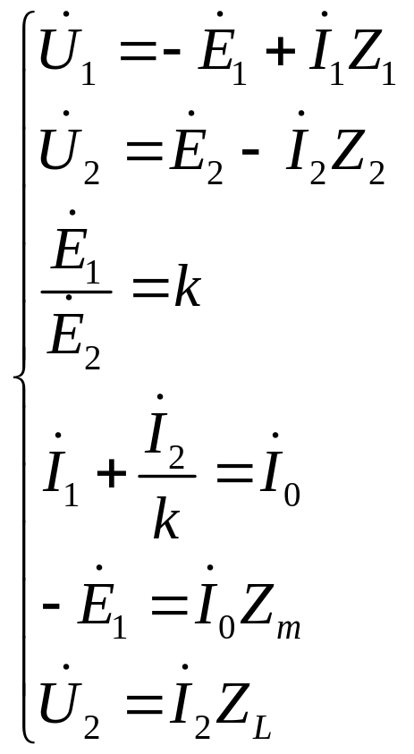
三、电压平衡方程式
类似于 ， 也可以看成一个漏抗压降，即
则二次侧绕组的漏阻抗Z₂=R₂+jX_{2σ} 。联合列出一次侧二次侧电压电流方程式。
但对一般电力变压器，变比k值较大，使得一次侧、二次侧的电压、电流数值的数量级很大，计算不方便，画相量图更是困难，因此下面将介绍分析变压器的一个重要方法——等效电路。

Slide 26
四、绕组折算
所谓把二次侧折算到一次侧，就是用一个匝数为N₁ 的等效绕组，去替代变压器匝数为N₂二次侧绕组，折算后的变压器变比N₁/ N₁=1 。
折算前后变压器内部的电磁过程、能量传递完全等效，也就是说从一次侧看进去，各物理量不变，因为变压器二次侧绕组是通过F₂来影响一次侧的，只要保证二次侧绕组磁动势F₂不变，则铁心中合成磁动势F₀不变，主磁通Φ_{m} 不变，Φ_{m} 在一次侧绕组中感应的电动势E₁ 不变，一次侧从电网吸收的电流、有功功率、无功功率不变，对电网等效。折算的条件就是折算前后磁动势F₂不变。

Slide 27
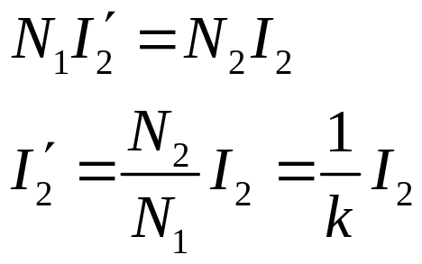
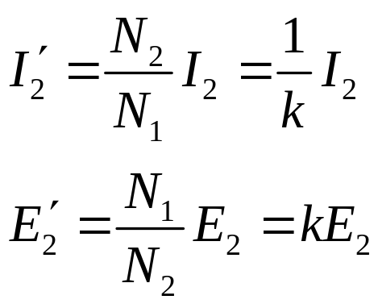
1、二次侧电流的折算
根据折算前后二次侧绕组磁动势F₂ 不变的原则，有
2、二次侧电动势的折算
由于折算前后F₂ ，从而铁心中主磁通Φ_{m} 不变，于是折算后的二次侧绕组的感应电动势

Slide 28
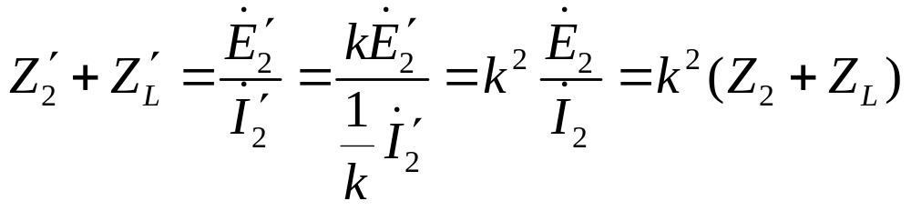

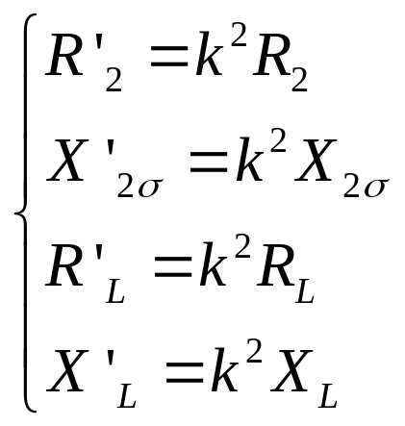
3、二次侧阻抗的折算
为了保证折算前后F₂不变，折算后的二次侧阻抗必需等于折算前阻抗的 倍。因为要求在任何负载和功率因素下都等效，则等效折算条件可表示为：

Slide 29
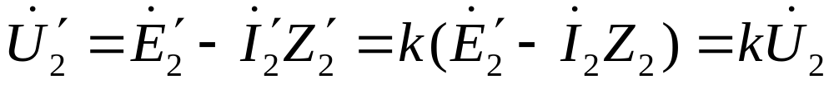
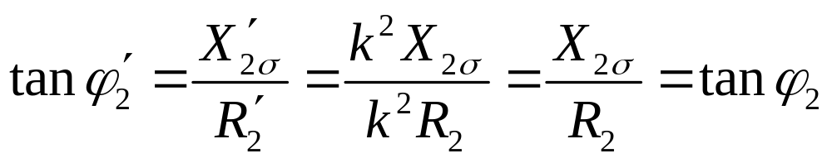
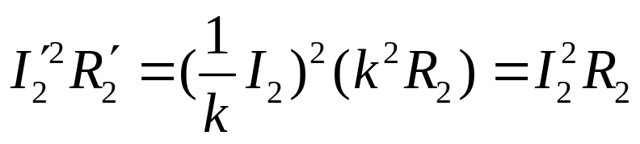
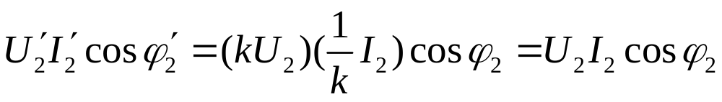
根据上述折算条件，二次侧端电压折算值
折算前后二次侧阻抗功率因素不变，例如
折算前后二次侧的铜耗不变，即
输出功率也不变，即

Slide 30
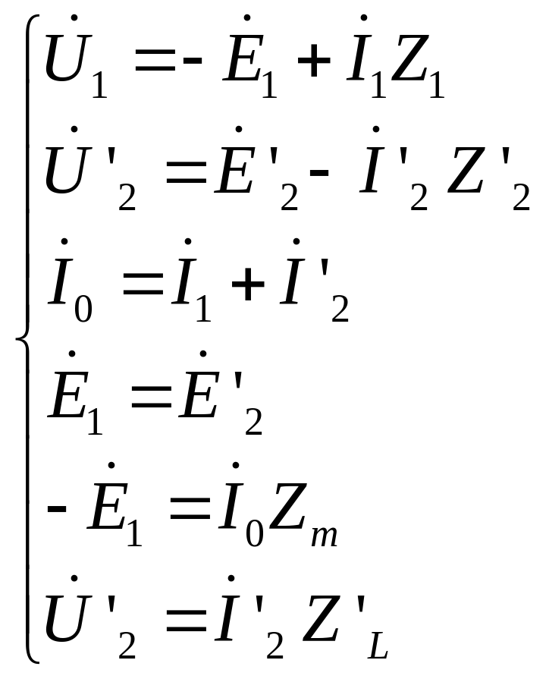
折算后的方程式组为：

Slide 31
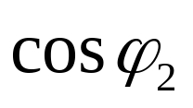
五、负载时的等效电路和相量图
1、相量图
已知U₂、I₂、 ，变压器参数k、R₁、X_{1σ}、R₂、X_{2σ}、R_{m}、X_{m} 。绘出相量图
变压器相量图(cosφ₂滞后)

Slide 32










2、T型等效电路
T型等效电路的形成过程，见下图。
T型等效电路的形成过程

Slide 33
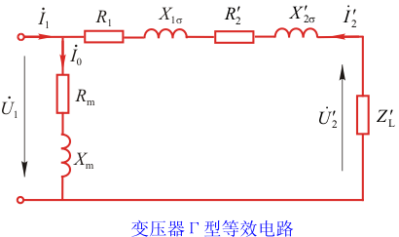
3、Γ型等效电路
对于电力变压器，一般I_{1N}Z₁＜0.08U_{1N}，且I_{1N}Z₁与-E₁是相量相加，因此可将励磁支路前移与电源并联，得到Γ型等效电路。

Slide 34
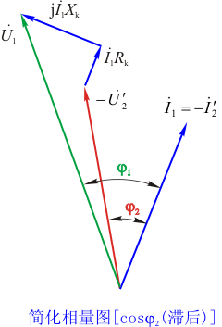
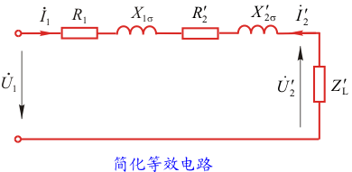
4、简化等效电路和相量图
对于电力变压器，由于I₀＜0.03I_{1N}，故在分析变压器满载及负载电流较大时，可以近似地认为I₀＝0，将励磁支路断开,等效电路进一步简化成一个串联阻抗，如图所示。

Slide 35
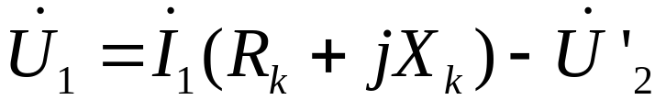
在简化等效电路中，可将一次侧、二次侧的参数合并，得到:
R_{k}为短路电阻， X_{k}为短路电抗，Z_{k}为短路阻抗。
从简化等效电路可见，如果变压器发生稳态短路，短路电流I_{k} = U₁ / Z_{k}可达到额定电流的10倍～20倍。
对应于简化等效电路，电压方程式为

